Slide 1
УА «Гомельскі дзяржаўны ўніверсітэт імя Ф. Скарыны Факультэт псіхалогіі і педагогікі Кафедра псіхалогіі Рэспубліканскі грамадзянска-патрыятычны праект Збяры Беларусь у сваім сэрцы Намінацыя «Культурная спадчына майго краю » «Адраджэнне беларускай спадчыны: веснавы абрад «Ваджэнне сулы»
Аутар: Шыпкова Вольга.
Кіраўнік: Дудаль Н.М.,
старшы выкладчык кафедры псіхалогіі

Slide 2
Веска Маркавічы Гомельскага раёна
Я з Маркавіч, з-пад Гомеля я родам,
На стужках рэк аб гэтым напішу…
Т. Мельчанка
Па пісьмовых крыніцах веска вядома з XVI стагоддзя, упершыню згадваецца ў 1562-71 гадах у дакументах ВКЛ.
Зараз у весцы размешчаны швейная майстэрня, сярэдняя школа, Дом культуры, бібліятэка, амбулаторыя, аптэка, дзіцячы сад, аддзяленне сувязі, сталовая, 3 крамы, комплексны прыёмны пункт бытавога абслугоўвання насельніцтва. У 2004 годзе налічвалася 367 гаспадарак, 887 жыхароў.
Вядомыя ўраджэнцы:
П.С. Новікаў - камісарам Круглянскай ваенна-аператыўнай групы партызанскага руху ў час Вялікай Айчыннай вайны.
Т.В. Мельчанка - беларуская паэтка.
Т.В. Цыганкова - беларуская паэтка

Slide 3
Свята-Кацярыненская царква заснавана ў 1822 годзе

Slide 4
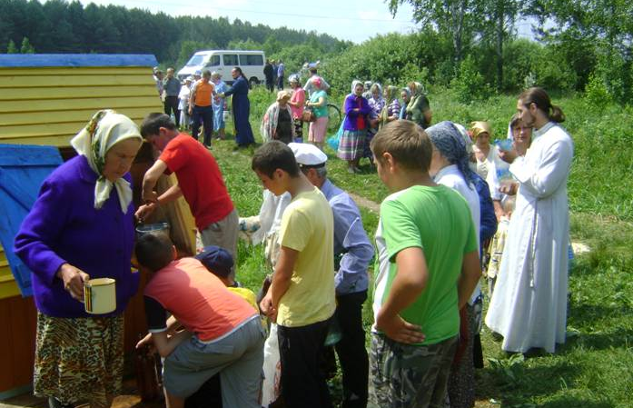
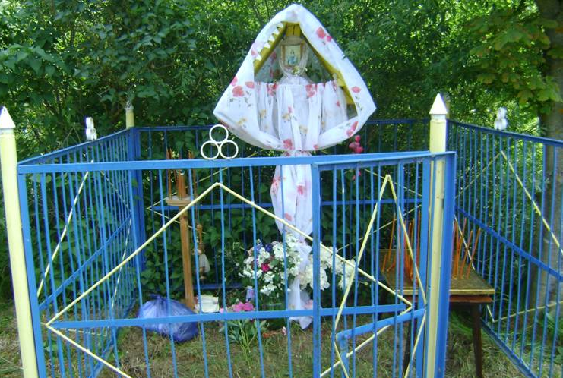
Варварынская крыніца
Яе цалебныя ўласцівасці мясцовыя жыхары ведалі даўно
Побач стаіць крыж з іконай вялікамучаніцы Варвары

Slide 5
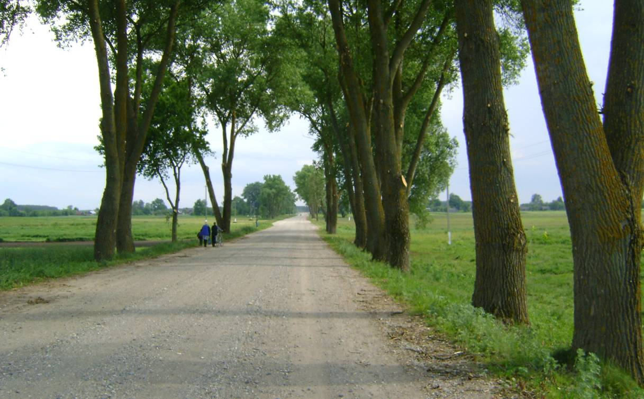
Кацярыненскі шлях
Шлях быў пабудаваны ў гады праўлення Кацярыны ІІ

Slide 6
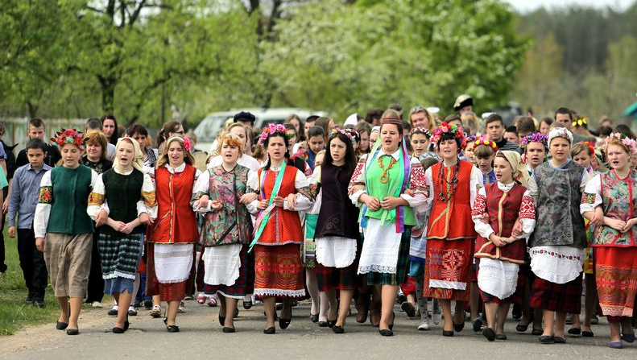
Веснавое абрадавае свята «Ваджэнне сулы»
На другі дзень Вялікадня ў вёсцы Маркавічы Гомельскага раёну традыцыйна ладзіцца цікавы веснавы абрад «Ваджэньне сулы». Гэты абрад – адна з этнічных адметнасцяў Пасожжа, тэрыторыі рассялення племені радзімічаў.
Звычай вадзіць сулу бытаваў у Маркавічах спрадвеку, з’яўляецца адметнасцю традыцыйнай культуры Пасожжа. У1976-м г. абрад перапыніўся і ўзноўлены быў толькі ў 2007-м годзе.

Slide 7
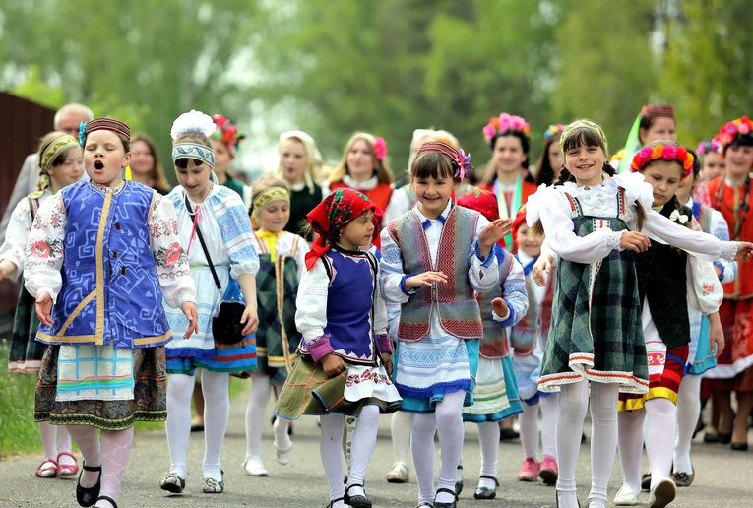
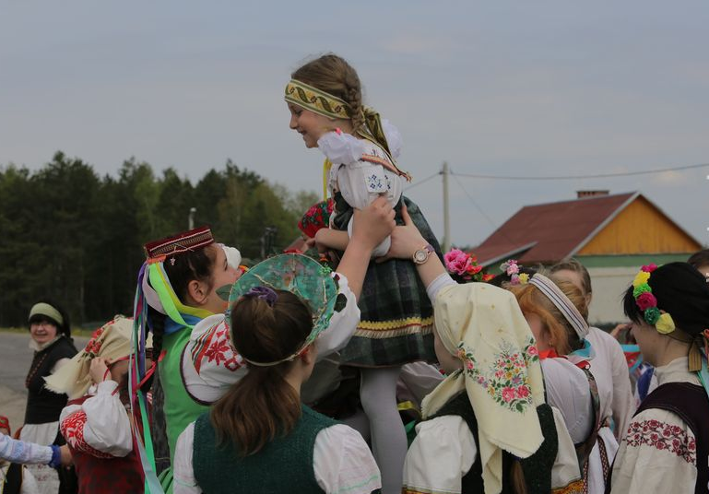
Жанчыны заводзілі “крывы танок”: ставілі ў круг трох маленькіх дзяўчат і вакол іх вадзілі карагод. Водзячы карагод, старэйшыя дзяўчаты пачаргова падхопліваюць маленькіх дзяўчатак пад рукі, паднімаюць уверх і зычаць: «Здаровенькая,высокая расьці!»

Slide 8
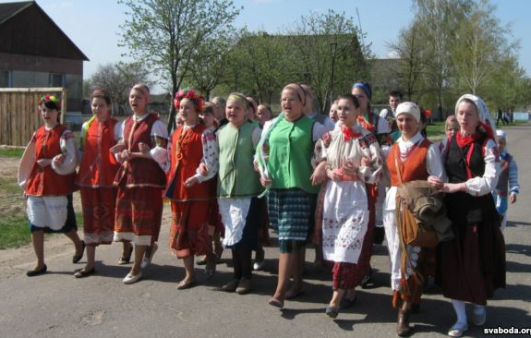
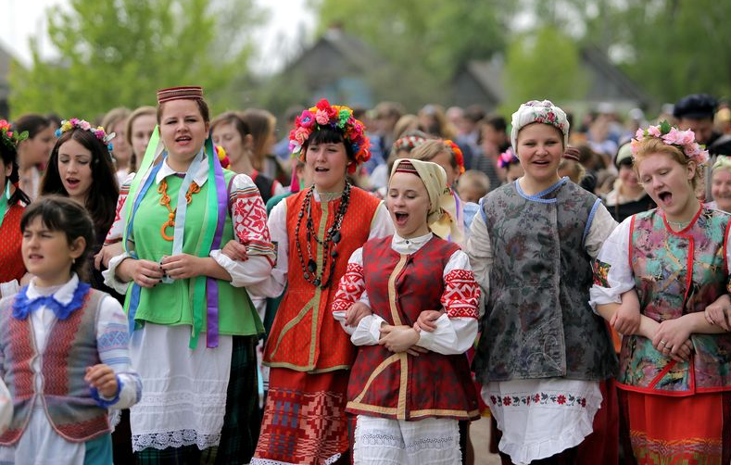
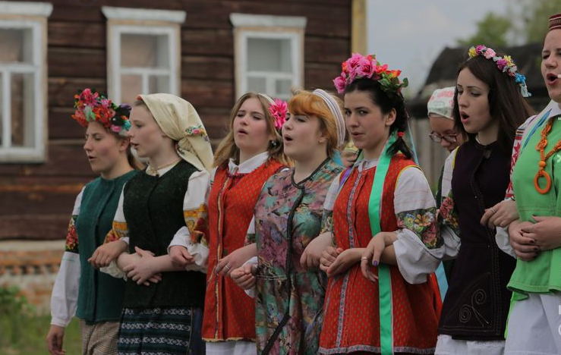
Дзяўчыны і жанчыны станавіліся ў шэрагі на ўсю шырыню вуліцы, трымаючыся пад рукі, ішлі ў канец сяла ці нават за сяло - у лес. Кампазіцыя руху жанчын па вёсцы нагадвае дэкор традыцыйнага рушніка: шмат узораў па канцах, а пасярэдзіне – дарога: белае (ці ў паскі, але ў параўнанні са шчыльна затканымі канцамі – усё роўна белае) палатно-дарога.

Slide 9
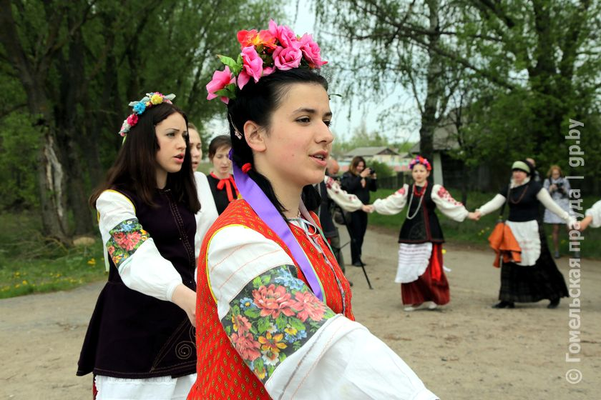
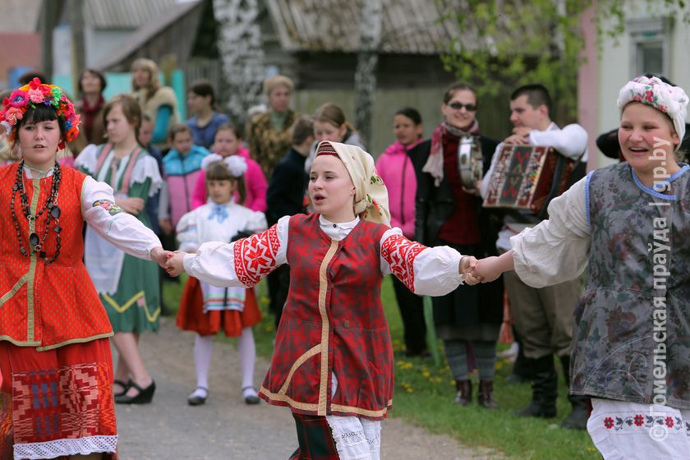
Шэсце пачыналася і заканчвалася карагодам, нідзе не спынялася.

Slide 10
Зараз свята на гэтым не спыняецца, а зрабіўшы ладны круг па вясковых вуліцах, «Сула» заварочвае ў школу, дзе яе сустракаюць дзяўчаты з велікоднымі пірагамі на рушніках і вітаннем: «Хрыстос уваскрос!».

Slide 11
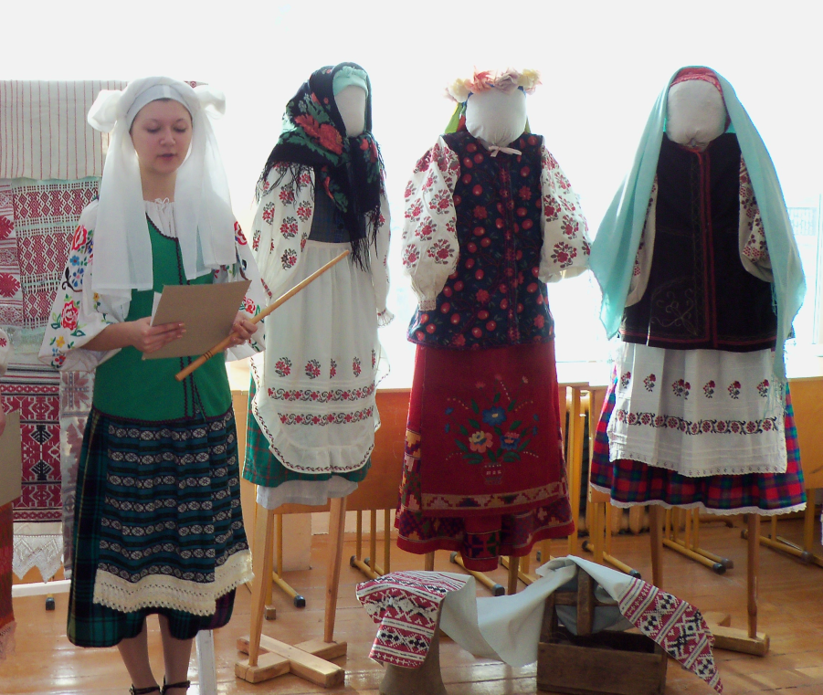
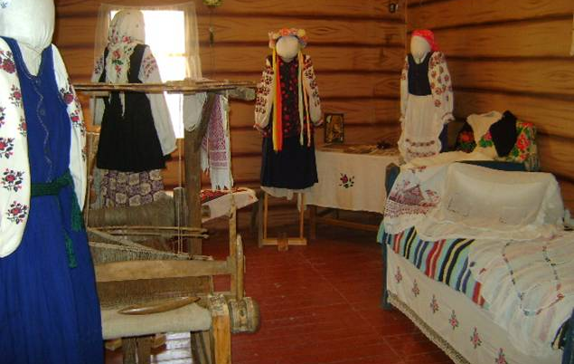
Пры школе створаны цудоўны этнаграфічны пакой, сабраны ўдзельнікамі краязнаўчага гуртка. Там дзеці могуць пабачыць тэкстыльныя, ганчарныя і драўляныя вырабы сваёй мясцовасці.

Slide 12
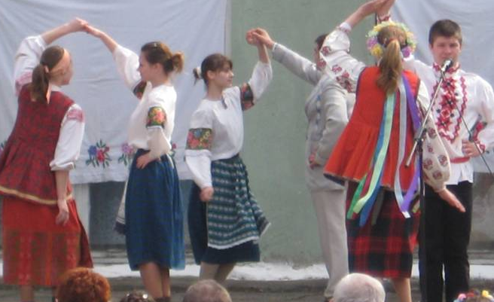
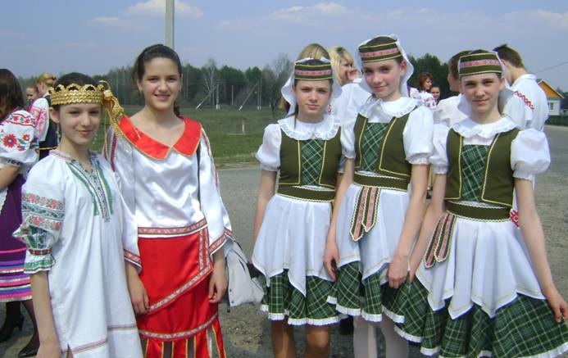
На святкаванне Сулы у Маркавічы збіраецца ўсё больш людзей, сюды наведваюць уздзельнікі аматарскіх калектываў Глыбоцкай, Грабаўскай, Навагуцкай, Чарацянскай і Клімаўскай школ.

Slide 13
Сябры! Запрашаем да нас на свята!

